Slide 1
Parabola celor doi fii chemati a lucra în via tatalui lor
Clasa a 6-a
IB «Liceul Vasile Bogrea Tărnauca»
Scripcaru Elena

Slide 2
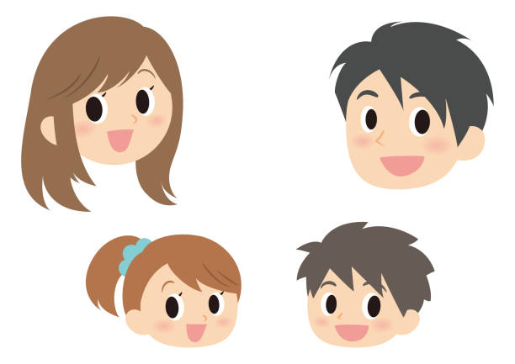
Cursul lecției
Salutare reciprocă . Organizarea clasei.
Exercițiul « Dăruim un zâmbet”
Priviți-vă în ochi, zâmbiți cu amabilitate și salutați-vă.
Un zâmbet nu costă nimic, durează o clipă, dar dă mult. Se creează o atmosferă de bunăvoință, iar dispoziția devine mai prietenoasă și plăcută.

Slide 3
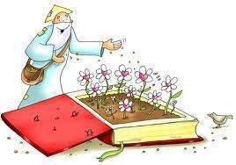
Ce e parabola
Parabola (gr. parabole = „vorbire alegorică”, „asemănare, comparație”) este o figură de stil de nivel logic și de compoziție și reprezintă o pildă inventată de autor, cu scopul de a dovedi o teză, o afirmație oarecare.
Povestire alegorică cu un cuprins religios sau moral, poate fi considerată o povestire autonomă. Narațiune cu scop didactic, parabola dezvăluie un adevăr cu caracter de generalitate prin folosirea unei analogii cu situația descrisă. Aceasta nu corespunde în toate amănuntele cu situația reală, ci numai în punctul folositor comparației. Poate fi întâlnită în religia budistă, ebraică și, mai ales, creștină ca un mod de a iniția poporul în adevăruri ezoterice.

Slide 4
Ce reprezintă parabola
Spre deosebire de alegorie sau fabulă de care se apropie într-o anumită latură morală, parabola transmite o învățătură spirituală, depășind simpla realitate profană.
Parabolele biblice sunt cele mai cunoscute parabole prin forța vădit modelatoare pentru viața sufletească a omenirii în ansamblul ei.
În aceasta formă parabolele biblice transmit creștinilor învățăturile Mantuitorului Iisus Hristos.

Slide 5
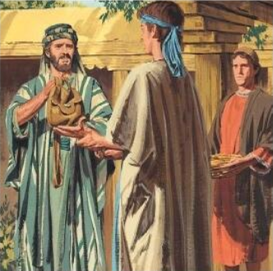
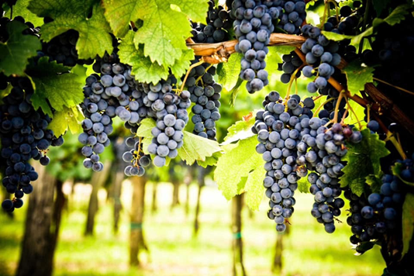
Despre parabolă
Parabola celor doi fii, pe care tatăl i-a trimis să lucreze la vie, spune mai mult despre tată decât despre fii. Pentru că arată modul în care Dumnezeu Tatăl ne primește pe noi, copiii Săi. Și felul lui Dumnezeu de a acționa față de noi uneori nu ne este clar. Profetul Ezechiel repetă cuvintele oamenilor care îl evaluează pe Dumnezeu în acest fel: „Calea Domnului este nedreaptă!”. (Eze 18, 25).
Parabola lui Isus în sine este atât de greu de înțeles încât a ajuns până la noi în două versiuni. Se deosebesc prin succesiunea de fii: în unele manuscrise voința tatălui era împlinită de primul fiu, iar în altele de al doilea. Un copist antic a schimbat ordinea fiilor, iar acum nu suntem siguri cum a fost la început. Prin urmare, în traducerile moderne ale Bibliei, puteți găsi diferențe: unele traduceri dau această ordine, iar altele - o ordine diferită. Totuși, acest lucru nu trebuie să ne deranjeze: sensul pildei rămâne același, indiferent dacă acceptăm că primul fiu s-a convertit, sau dacă acceptăm că al doilea fiu s-a convertit.

Slide 6
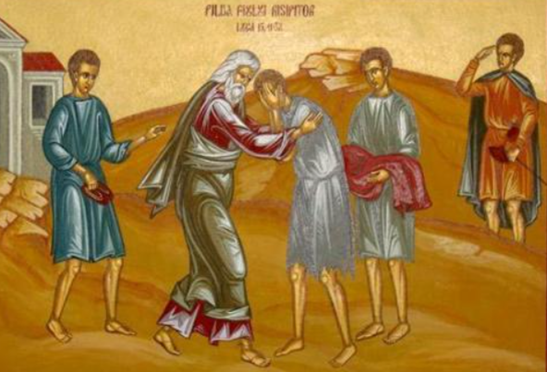
Pentru că este vorba despre conversie. Iată ce dorea părintele de la fiii săi mai mult decât declarații de ascultare; ba, chiar mai mult decât atât ar trebui să aducă struguri din vie.
De aceea, Domnul Isus întreabă: „Care dintre cei doi a făcut voia tatălui?” Care? Cel care și-a venit în fire și și-a schimbat comportamentul. Cu toate acestea, asta nu este tot. Cel mai emoționant lucru este felul în care un tată vorbește cu fiii săi. Instruiește, dar nu forțează și nu controlează. Fiii lui au libertate, iar el vrea ca ei să rămână liberi. Și dacă au intrat pe calea neascultării, atunci el vrea să părăsească de bunăvoie această cale. Le dă timp pentru convertire, se comportă cu răbdare.

Slide 7
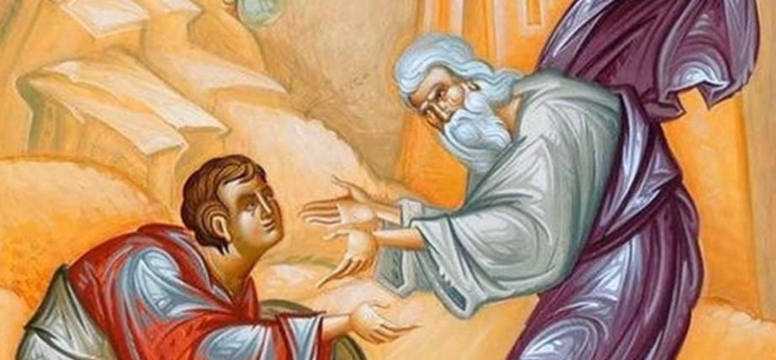
Prin urmare, Isus însuși nu i-a forțat pe preoții și bătrânii poporului să facă nimic - El nu a venit la ei ca stăpânul lor. Dimpotrivă: a venit ca om, a ocupat un nivel social scăzut, fără putere și autoritate. Iar când îi întâlnește pe cei de putere, le pune întrebări, îi invită să gândească, predând în parabola. Ca om, El nu are decât pe Sine însuși – nu are alte mijloace.
Isus, Fiul lui Dumnezeu, ca om, a slujit altor oameni însuși. Sfântul Pavel a scris că S-a făcut slujitor. Nu s-a impus celorlalți, nu le-a atras atenția, ci doar a slujit. În acest fel, Fiul lui Dumnezeu a devenit fratele nostru-slujitor.
Dacă este posibil să mergem mai departe pe urmele parabolei lui Iisus despre fiii trimiși la vie, atunci este posibil să o continuăm cu ceea ce nu s-a spus: că Isus este, parcă, al treilea fiu al acestui tată. Lucrează cu răbdare în vie tot timpul și se ascunde acolo sub forma unui slujitor. Nu contează când ajung acolo – mai devreme sau mai târziu – pentru că secerișul, după voia Tatălui, a fost deja recoltat de acest Fiu Unic. Și acel fruct, după voia Tatălui Ceresc, este mântuirea realizată prin moartea pe cruce și învierea Fiului lui Dumnezeu.

Slide 8
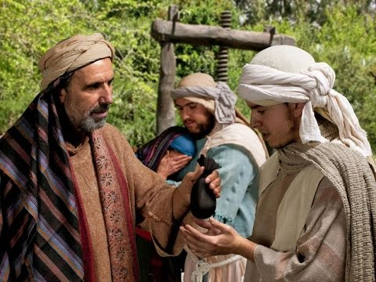
Cum se poate explica această parabola la noi?
Deci, care este sensul parabolei celor doi fii? Această poveste ar trebui să ne încurce. Jurămintele noastre de credință pot fi bine intenționate, dar ascultarea promisă nu este neapărat ascultare. La fel ca smochinul, ne putem convinge că apariția strălucirii este dovada devotamentului nostru, dar Isus caută roade.
Din fericire, parabola celor doi fii ne amintește că niciodată nu este prea târziu să facem ceea ce ne cere Isus!
Întrebare:
Ați experimentat vreodată promisiuni încălcate de la alții?
Ce ai simțit în același timp?

Slide 9
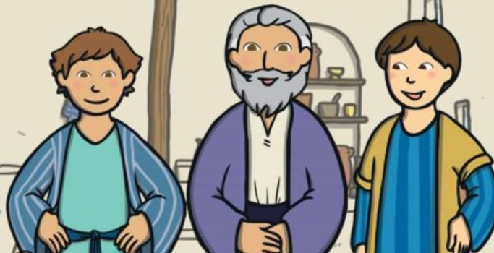
6. Exprimati-vă părerea
Ce trăsături general umane sunt sugerate celor doi fii? Care dintre ei fac voia tatalui?
Pe cine simbolizeaza in această pildă tatăl si cei doi fii? Argumentați-vă răspunsul.
Ce semnificație are via si lucrul în vie? Dar rugămintea tatălui?

Slide 10
FAPTE INTERESANTE DESPRE BIBLIE
Biblia este cea mai faimoasă carte din întreaga istorie a civilizației din lume. Neanunțat, este popular de aproape 2.000 de ani .
Biblia este o carte profetică. Se estimează că cartea conține peste 3.000 de profeții împlinite. Acest fapt este cel care pune „sigiliul divinității” pe Biblie.
Biblia este prima carte tipărită din lume. A fost tipărită acum mai bine de 500 de ani.

Slide 11
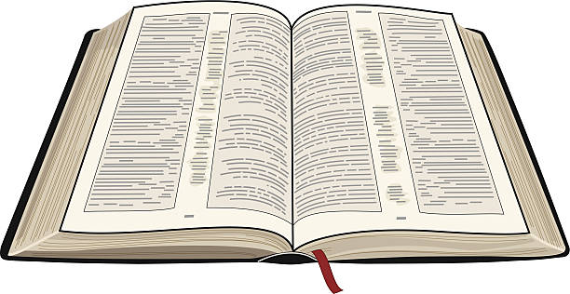
Biblia
Noi am vorbit despre marele dar de la Dumnezeu pentru om - BIBLIA. Să ne amintim ce am învățat. Fii atent.
Exercițiul „DA – NU”. (Profesorul citește afirmația.)
- Biblia este principala sursă a moralității creștine.
- Biblia este o colecție de basme, mituri și legende despre vremuri de demult.
Biblia este Cuvântul viu al lui Dumnezeu adresat personal omului.
Biblia este formată din două părți: Testamentul Vechi și Testamentul Nou.
- Biblia - prima carte care a fost tradusă în alte limbi.

Slide 12
Reflexia lecției
- Ce nou ai învățat la această lecție?
- Ce ți-a rămas în memorie mai mult?
- La ce lucruri v-au făcut lecția de azi să meditați?
- Despre ce le vei povesti părinților tăi?

Slide 13
Temă pentru acasă:
- de povestit conținutul parabolei;
de scris o compunere pe tema „Ce e bine şi ce-i rău”.
- de discutat cu părinții tema.

Slide 14
Vă doresc succes!

